Slide 1


Définition nationale du mot « Handicap »
Loi du 11 février 2005, pour l’égalité des droits et des chances, la participation et la citoyenneté des personnes handicapées
« constitue un handicap, au sens de la présente loi,
toute limitation d’activité
ou restriction de participation à la vie en société
subie dans son environnement
par une personne
en raison d’une altération substantielle, durable ou définitive,
d’une ou plusieurs fonctions physiques, sensorielles, mentales, cognitives ou psychiques, d’un polyhandicap ou d’un trouble de santé invalidant. »

Slide 2
« virage épidémiologique »
Ere des maladies chroniques.
Handicaps et dépendance croissent.
La lutte contre la maladie ne suffit pas.
Et tous les handicaps ne sont pas liés à une maladie.
« La prise en compte des conséquences des maladies devient une préoccupation majeure de toute politique de santé :
Il faut s’efforcer de réduire la segmentation institutionnelle entre le « social » et le « sanitaire » pour renforcer la qualité de la prise en charge (…) en aval des soins, en termes d’assistance, d’accompagnement, de soutien. »
(La santé en France, 2002)
Servir la vie vécue.

Slide 3
29ème Assemblée Générale de l’OMS, mai 1976 :
Classification Internationale des Handicaps ICIDH Philip WOOD, (1980 en anglais, version française -CIH- en 1988)
- maladie (niveau physiopathologique)
- « déficience » (niveau analytique, lésionnel) : rééducation
- « incapacité » (niveau fonctionnel) : réadaptation
- « désavantage » (niveau situationnel et social) : réinsertion
CIH adoptée en France en 1988 comme référence des nomenclatures statistiques sur le handicap

Slide 4

Définition OMS de la Santé
« La santé est un état de complet bien-être physique, mental et social, et ne consiste pas seulement en une absence de maladie ou d'infirmité. »
Préambule à la Constitution de l'Organisation Mondiale de la Santé, tel qu'adopté par la Conférence internationale sur la Santé, New York, 19-22 juin 1946 ; signé le 22 juillet 1946 par les représentants de 61 Etats (Actes officiels de l'Organisation mondiale de la Santé, n°. 2, p. 100) et entré en vigueur le 7 avril 1948.

Slide 5

-> Nouvelle lecture de la définition de la Santé
« La santé est un état de complet bien-être physique, mental et social, et ne consiste pas seulement en une absence de maladie ou d'infirmité. »
= … « même si l’on n’a pas pu empêcher la présence d’une maladie ou d’une infirmité » ?
Maladies chroniques, handicaps et dépendance :
Soigner et Accompagner = « Prendre Soin »
= « CARE » (au lieu de « cure »)
D’ailleurs les A.R. de « Santé » (ARS) sont la tutelle du sanitaire et du médico-social -> « Santé » = soigner et accompagner

Slide 6
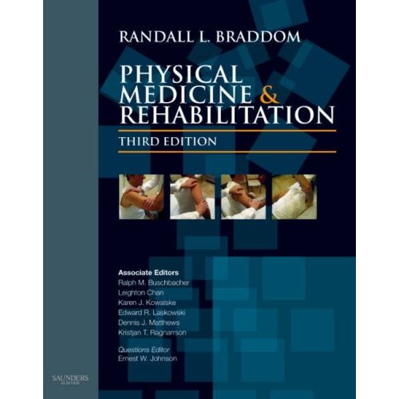

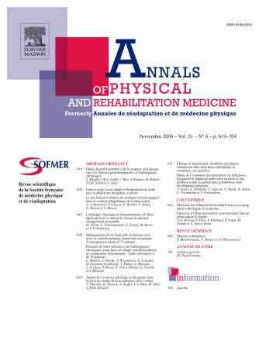
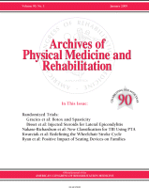
"La médecine physique et de réadaptation (MPR) est la spécialité qui a pour rôle de coordonner et d’assurer la mise en application de toutes les mesures visant à prévenir ou réduire au minimum inévitable les conséquences fonctionnelles, physiques, psychologiques, sociales et économiques des déficiences et incapacités". définition UEMS, 1998 Rééd, Réad, Réins

Slide 7
Comment prendre soin
des personnes handicapées ou dépendantes ?
  réduire le handicap
  compenser les conséquences
  accompagner la dimension existentielle

